Slide 1
松園別館的往昔 與再利用
花崗國中 神風特攻隊
807 蕭嘉葳 張鈞翔
劉盈孜老師 指導
Notes:
大家好 我們是花崗國中”神風特攻隊”的隊員 蕭家葳 張鈞翔 我們要介紹的是”松園別館的往昔與再利用 “XD

Slide 2
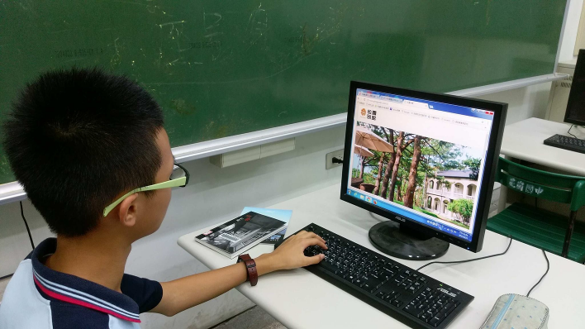
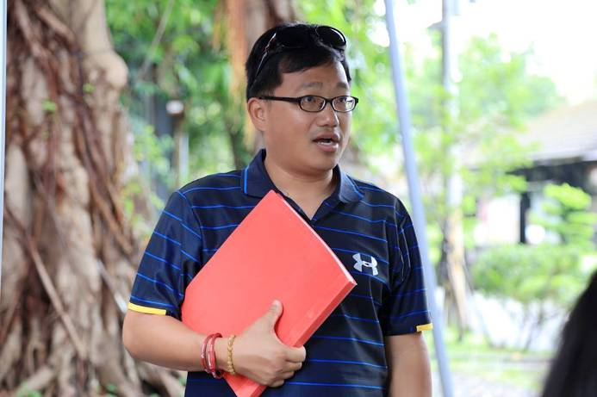
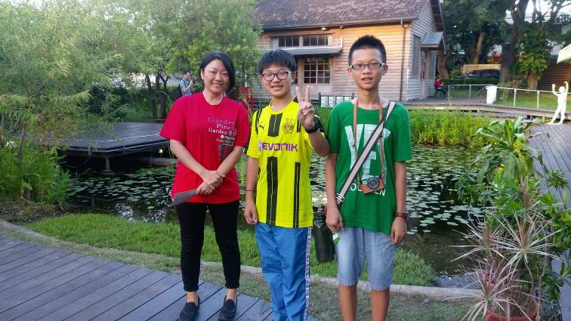
研究方法
研究討論
資料蒐集
訪問勘查
請教專家學者
研究討論
請教專家學者
Notes:
專家黃家榮先生

Slide 3
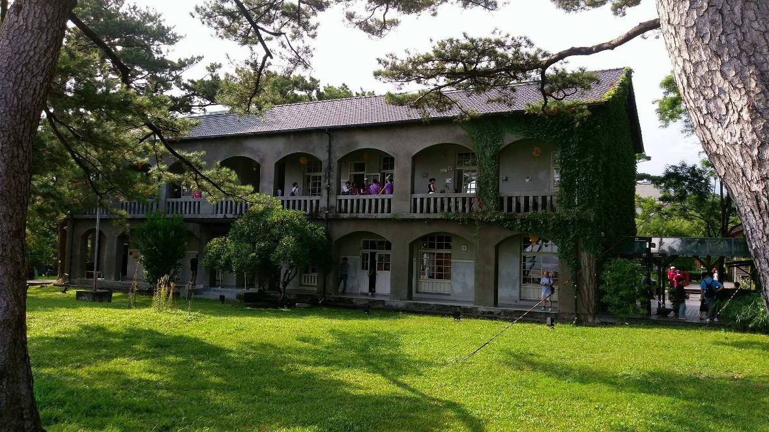
一、歷史沿革
松園別館約建於 1942 年(昭和 17 年)，是當時(日治時期)的”花蓮港陸軍兵事部”。
Notes:
第2段不須講述 。第一段帶過 主要是介紹什麼是兵事部(主要是招募兵及管理軍人…)

Slide 4
年份 | 重要事蹟
1942.4.1 | ”花蓮港陸軍兵事部”開館日
1950 年代 | 國民黨政府接收後，被規劃為美國軍事顧問團的軍官休閒度假中心
1977 年 | 中美斷交後， 松園別館不再作為軍官休閒度假中心，隨後由國有財產局接收。
1995 年 | 花蓮農場接管後，打算要興建國際觀光飯店
1997 年 | 退輔會公告於松園別館現址要開發旅館。此消息一出，花蓮在地居民、民間團體、藝文團體紛紛表示反對，除此以外，也有許多文史工作者、教授們投入松園 別館的研究，希望能保留在地文化。
Notes:
需更流利
1997年那段要說結論))沒有蓋成
主要講解紅字部分
美軍不須說

Slide 5
年份 | 重要事蹟
2000.7.13 | 獲得內政部都委會專案小組審查通過，訂為”歷史風貌園區” 。同年 7 月 13 日松園別館由花蓮縣政府編定為「歷史風貌專區」。
2001 年 | 獲得文建會列 為”90 年度試辦閒置空間再利用”的六個試辦點之一。
2002.9.23 | 登錄為花蓮縣歷史建物。同年 12 月主體建築修復完畢。
2003.11.4 | 由花蓮文教基金會管理。正式開園
2004 年 | 園區許多設施陸續完工，整體呈現多元風貌。
2006 年 | 再度招標，由祥瀧股份有限公司得標，經營至今。
Notes:
需更流利
主要是講解紅字部分

Slide 6
二、保存與再利用的實際作法 (一)修復前的準備
參與式規劃:當初所提出的整建規劃方式是「先辦理活動再決定如何整建和空間未來的使用方向」
「減法」設計的概念:「松園的條件非常好，所以減少不必要的東西是最佳的作法」(劉瑞如)

Slide 7
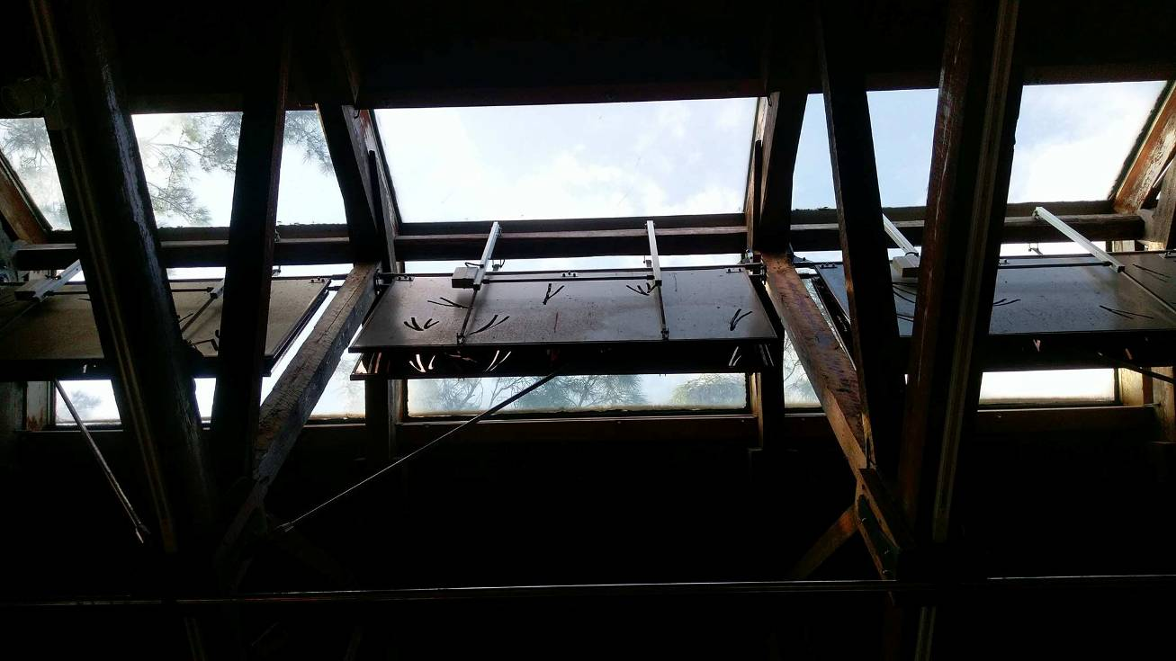
二、保存與再利用的實際作法 (二)整修原則
1.「主結構不改變，敗壞的地方重新補強。」
透明屋頂以及松針鐵板
Notes:
整修實例:2樓天花板 要講一下那個實例

Slide 8
二、保存與再利用的實際作法 (三)空間利用的調整
松園別館平面圖

Slide 9
整修前(日治時期)
整修後(現今)
主建築前棟有處理軍事公務的辦公室兼廚房、伙房、 洗衣間、睡房等宿舍設施。
修建為禮品店、展示空間、管理中心等
主建築前棟
主建築前棟位置圖

Slide 10
整修前(日治時期)
整修後(現今)
後棟為一間一間的值班官兵休息室
損壞嚴重，將大部分隔間的窗與牆都拆掉。目前此處是松園餐坊。
主建築後棟位置
主建築後棟，目前為松園餐坊

Slide 11
整修前(日治時期)
整修後(現今)
後方小木屋是軍 官聚會所，房間牆壁上面的方框為放置天皇照片的神龕
展演空間，開放租借
小木屋現況
小木屋位置圖
Notes:
不需要述說神風特攻隊 留置結論說

Slide 12
三、活動辦理 (一)方式
1.文化局轉介松園別館。
2.藝術家接洽松園別館。
3.松園別館尋找藝術家。
Notes:
來松園別館半和松園很美沒關係喔
不須舉例展覽

Slide 13
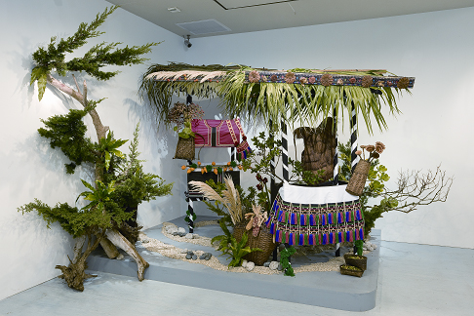
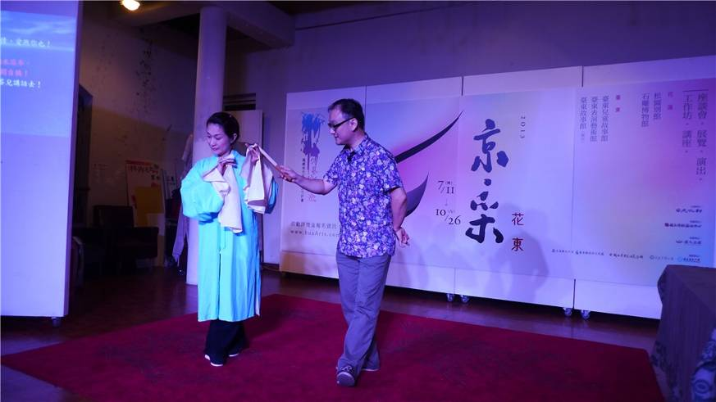
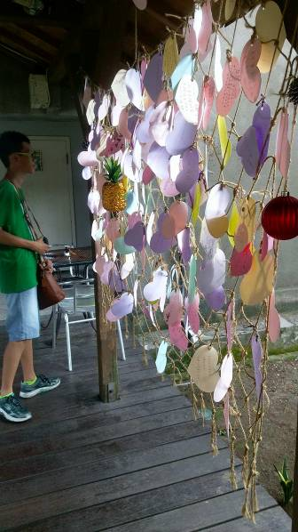
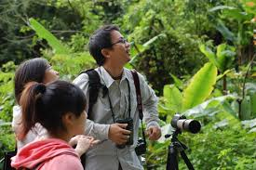
三、活動辦理 (二)類型
1、藝文、藝術品展覽
2、舉辦講座
3、節慶活動
4、生態導覽
Notes:
3.EX:七夕、寫祝福卡

Slide 14
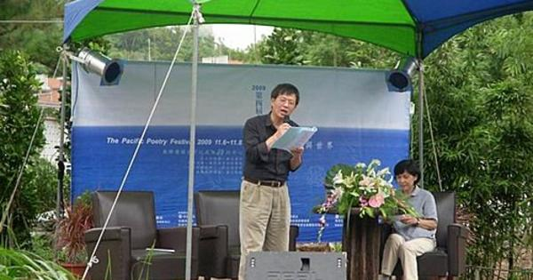
重要活動:太平洋詩歌節
時間:2006-2017(每年都舉辦，共12屆)。
策劃人:花崗國中退休教師、詩人─陳黎。
舉辦名稱由來:松園別館緊臨太平洋。

Slide 15
結論
(一)保存與再利用成功的原因：
透過活動了解民眾的需求再決定整建方向。
以政府監督，委託民間團體營運管理的方式經營。
Notes:
需更流利
官督民營部分多講一點
像是:民間團體更了解民眾的需求

Slide 16
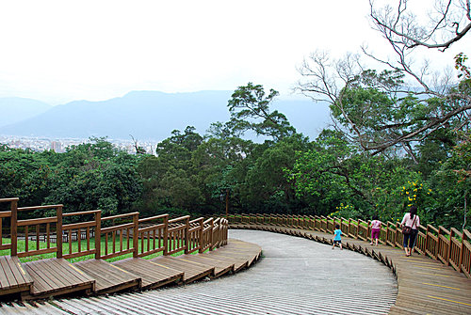
結論
(二)交通改善建議方案：
請花蓮縣政府與松園別館周圍的企業協調，空出土地闢建停車場。
車輛仍停在美崙溪畔公園停車場，但在停車場與松園別館間建木棧道減緩坡度，方便行人行走。
Notes:
企業:水利局 …

Slide 17
附注資料
吳進書、姜家珍(總編輯)(2004)。印象松園。花蓮縣：花蓮縣文化局。
劉瑞如。當藝術飄落在松林之間─花蓮縣松園別館歷史風貌公園整建工程。關鍵報告4-2花蓮縣松園別館歷史風貌公園整建工程(136-144)。
https://www.ncfta.gov.tw/information_45_42819.html
http://superspace.moc.gov.tw/hall/local_culture_page.aspx?oid=2abadd75-b4a2-480c-b930-e50aff439b2f
http://blog.xuite.net/urolin/twblog/129497674
Notes:
不需講

Slide 18
謝謝聆聽

